Slide 1
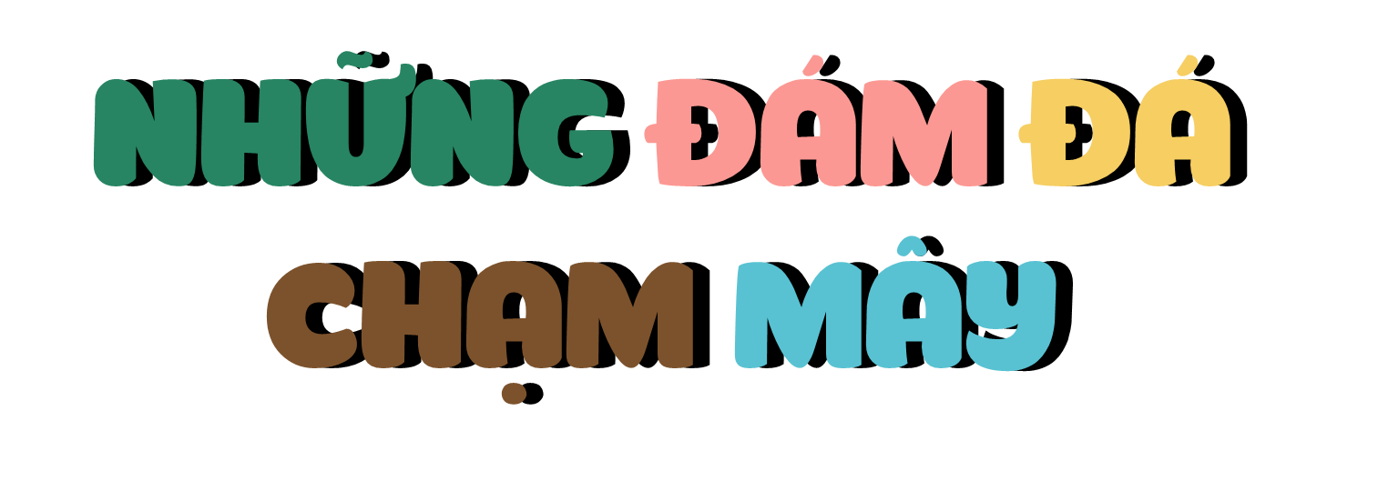

Slide 3
Thi đọc bài thơ “Những đám đá chạm mây”. Bạn nào đọc đúng, diễn cảm hơn thì giành chiến thắng.

Slide 5
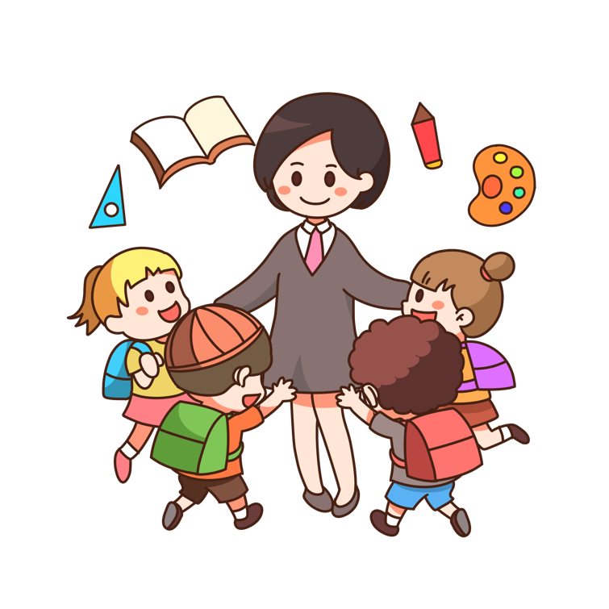

Slide 6
Trong xóm, có ông lão luôn sẵn lòng đương đầu với khó khăn, bất kể là việc của ai. Vì thế, mọi người gọi ông là cố Đương. Thấy mọi người đi xa vất vả, cố Đương một mình bám đá, leo cây, tìm con đường lên núi ngắn nhất. Ông bàn với bà con ghép đá thành bậc thang vượt núi.

Slide 7
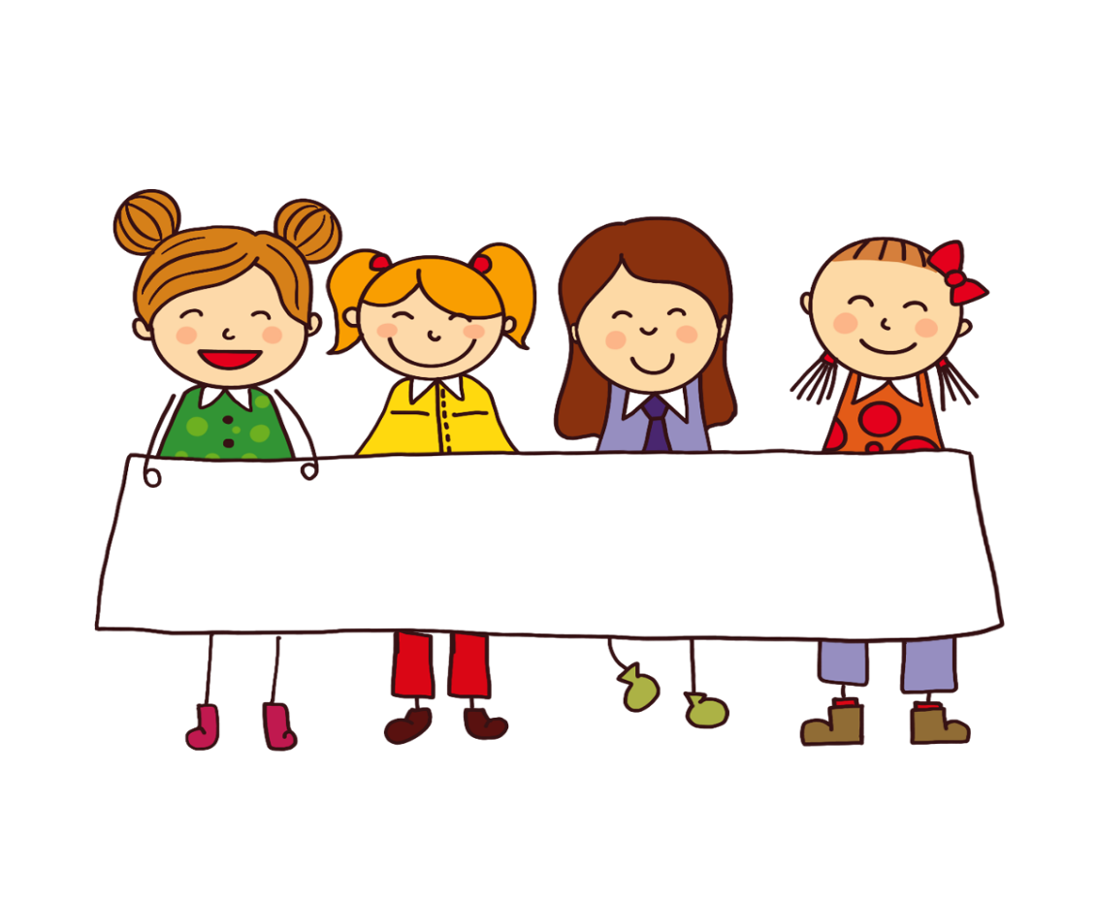
Trong xóm, có ông lão luôn sẵn lòng đương đầu với khó khăn, bất kể là việc của ai. Vì thế, mọi người gọi ông là cố Đương. Thấy mọi người đi xa vất vả, cố Đương một mình bám đá, leo cây, tìm con đường lên núi ngắn nhất. Ông bàn với bà con ghép đá thành bậc thang vượt núi.
Đoạn văn có bao nhiêu câu?
4 câu

Slide 8
Trong xóm, có ông lão luôn sẵn lòng đương đầu với khó khăn, bất kể là việc của ai. Vì thế, mọi người gọi ông là cố Đương. Thấy mọi người đi xa vất vả, cố Đương một mình bám đá, leo cây, tìm con đường lên núi ngắn nhất. Ông bàn với bà con ghép đá thành bậc thang vượt núi.
Viết hoa tên bài và các chữ đầu dòng
Chú ý dấu câu:
dấu chấm, chấm hỏi, phẩy
LƯU Ý

Slide 9
LUYỆN VIẾT VÀO BẢNG
sẵn lòng
vất vả
đương đầu
vượt

Slide 10
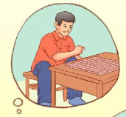
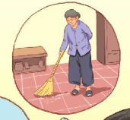
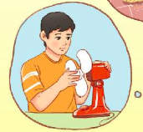
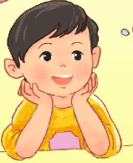
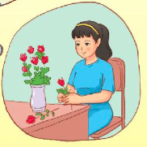
NGHE - VIẾT: Những đám đá chạm mây

Slide 12
Bài tập a:
Chọn ch hoặc tr thay cho ô vuông.
Buổi sáng ó o
Gà trống gọi đấy
Mặt trời mau dậy
Đỏ xinh câu chào
Buổi trưa trên cao
Mặt trời tung nắng
Đùa cùng mây trắng
Ú òa ú òa.
Buổi chiều hiền hòa
Dung dăng dung dẻ
Mặt trời thỏ thẻ
Chẳng về nhà đâu.

Slide 13
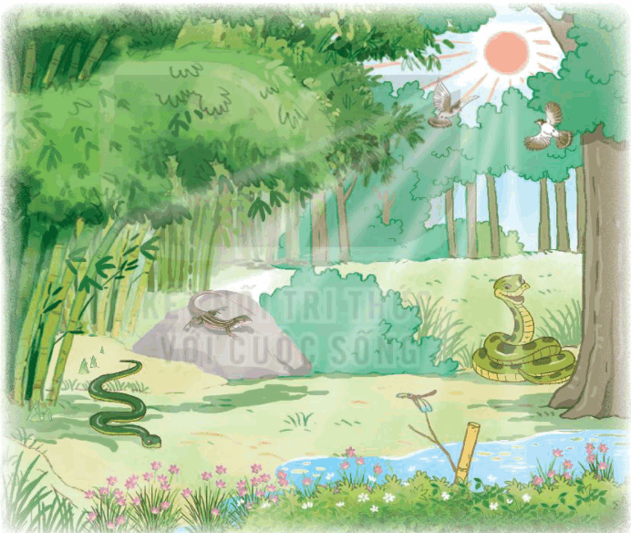
Bài tập b:
Quan sát tranh, tìm từ ngữ có tiếng chứa ăn hoặc ăng

Slide 14
Có 3 đội chơi, các đội sẽ cùng nhau thảo luận tìm các từ theo đúng yêu cầu của bài tập b và ghi vào trong bảng nhóm, trong thời gian 4 phút, đội nào tìm được nhiều hơn thì sẽ giành chiến thắng.

Slide 15
Bài tập b:
Quan sát tranh, tìm từ ngữ có tiếng chứa ăn hoặc ăng
rặng tre
tia nắng
thằn lằn
con trăn
con rắn

Slide 16
Tìm thêm các từ ngữ có tiếng bắt đầu bằng tr hoặc ch.
Thảo luận nhóm 4

Slide 20
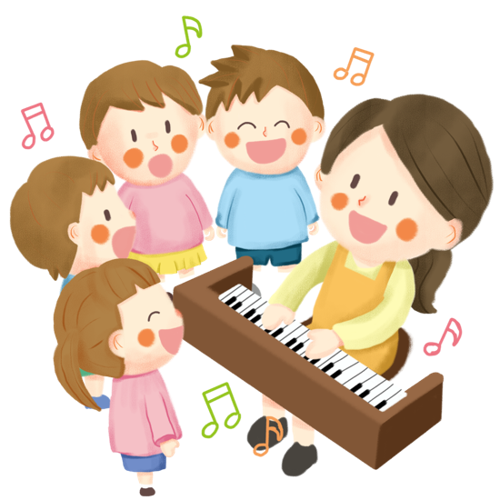
LUẬT CHƠI
Lớp trưởng sẽ mời một bạn và yêu cầu bạn đó đặt một câu với một từ tìm được ở bài tập 3, bạn trả lời đúng thì được quyền mời một bạn khác.
Nếu có một bạn trả lời sai hoặc quá thời gian qui định thì sẽ mất lượt và bị phạt
Trò chơi tiếp tục cho đến khi có hiệu lệnh kết thúc của người điều hành.

